Slide 1
ОСНОВНІ ПРИНЦИПИ ТА СУЧАСНІ МЕТОДИ ЛІКУВАННЯ
ХВОРИХ
НА ТУБЕРКУЛЬОЗ

Slide 2
ОСНОВНІ ПРИНЦИПИ ЛІКУВАННЯ ХВОРИХ НА ТУБЕРКУЛЬОЗ
1. Раннє або, як менш, своєчасне лікування – лікування повинно розпочинатися безпосередньо після виявлення хворого на туберкульоз.
2. Тривале лікування – проведення лікування до припинення бактеріовиділення, загоєння порожнин, розсмоктування інфільтратів і ущільнення вогнищ.

Slide 3
3. Безперервне лікування – регулярний прийом препаратів відповідно до призначеної схеми хіміотерапії. Безперервне лікування зменшує частоту розвитку стійкості МБТ до препаратів.
4. Послідовність і спадкоємність в лікуванні на різних етапах – застосуванням конкретної початково призначеної схеми терапії на всіх етапах – стаціонарному, санаторному, амбулаторному.
5. Комплексне лікування – передбачає застосування різних засобів і методів: етіотропної, патогенетичної і симптоматичної терапії, хірургічних і колапсотерапевтичних методів, фізіотерапії, гігієно-дієтичного режиму.

Slide 4
6. Комбіноване лікування – застосування не менше 4-х препаратів на початку лікування всіх хворих.
Комбінована терапія запобігає розвитку стійкості МБТ до протитуберкульозних препаратів, посилює антимікобактеріальну дію, т.я. різні препарати діють на різні структури мікобактеріальної клітини, сприяє більш тривалому зберіганню високої концентрації препаратів у крові та тканинах.

Slide 5
7. Індивідуальний підхід до лікування – лікування базується на врахуванні чутливості МБТ до протитуберкульозних препаратів, переносимості препаратів хворим, наявності супутніх захворювань. Індивідуальний підхід передбачає внесення змін до складеного на початку лікування режиму хіміотерапії при розвитку стійкості МБТ до того чи іншого антимікобактеріального препарату або при розвитку токсичних чи алергічних ускладнень хіміотерапії.

Slide 6
8. Двофазність лікування забезпечує значне зменшення популяції МБТ в інтенсивну фазу лікування та клінічне вилікування хворого на підтримуючому етапі.
9. Контрольованість хіміотерапії – прийом препаратів в присутності медичних працівників, соціальних робітників, волонтерів. Мета контрольованої хіміотерапії – забезпечення регулярного прийому препаратів.
10. Лікування хворих на туберкульоз обов’зково повинно бути безкоштовним, доступним і безпечним.

Slide 7
Основою в лікуванні хворих на туберкульоз є застосування препаратів з антимікобактеріальною дією - ПРОТИТУБЕРКУЛЬОЗНИХ ПРЕПАРАТІВ.
На даний час в Україні застосовується близько двох десятків протитуберкульозних препаратів.
Найбільш поширена класифікація протитуберкульозних препаратів
Міжнародного союзу по боротьбі з туберкульозом і хворобами легень.
Відповідно до цієї класифікації виділяють
5 груп препаратів.

Slide 8
Група 1
оральні протитуберкульозні препарати І ряду
Группа 2
ін’єкційні протитуберкульозні препарати
Ізоніазид (H),
Рифампіцин (R),
Етамбутол (E),
Піразинамід (Z) –
активні щодо МБТ,
які локалізуються позаклітинно і внутрішньоклітинно,
добре переносяться, застосовуються для лікування чутливого до хіміотерапії туберкульозу
Стрептоміцин (S),
Канаміцин (Km),
Амікацин (Am),
Капреоміцин (Cm) –
активні щодо МБТ,
які швидко розмножуються і локалізуються позаклітинно,
мають бактеріостатичну дію

Slide 9
Группа 3
фторхінолони
Група 4
пероральні протитуберкульозні препарати II ряду з
бактеріостатичною дією
Офлоксацин (Ofx),
Левофлоксацин (Lfx),
Моксифлоксацин (Mfx),
Гатифлоксацин (Gfx)
мають сильну бактеріостатичну і незначно виражену бактерицидну дію,
перехресна стійкість між різними фторхінолонами розвивається значно рідше, ніж у аміноглікозидів
Етіонамід (Et),
Протіонамід (Pt),
Циклосерин (Cs),
Теризидон (Trz),
Пара-аміносаліцилова кислота
(PAS)
мають бактеріостатичну дію, менш ефективні, ніж препарати груп 1 и 3

Slide 10
Група 5
протитуберкульозні препарати з невизначеною ефективністю
Клофазимін (Cfz),
Амоксицилін клавуланова кислота (Amx/Clv),
Кларитроміцин (Clr),
Лінезолід (Lzd)
підсилюють ефективність інших ПТП,
встановлена добра дія in vitro
(але мало доказів виразного ефекту in vivo)
В залежності від етапності застосування в схемах лікування протитуберкульозні препарати поділяються на 2 групи:
І ряду (основні) – ізониазід, рифампіцин, етамбутол, піразинамід;
ІІ ряду (резервні) – етіонамід, канаміцин, амікацин, капреоміцин, ПАСК, фторхінолони та всі інші.

Slide 11
Призначаючи протитуберкульозні препарати, обов'язково враховують їх антимікобактеріальну активність і здатність дифундувати в різні органи і тканини людини.
Ізоніазид, рифампіцин, рифабутін діють на МБТ бактерицидно, інші препарати – бактеріостатично.
Рифампіцин, рифабутин, ізоніазид, піразинамід, протіонамід, етамбутол добре просякають у тканину легень, туберкульозні вогнища, каверни, туберкульоми, казеозні лімфовузли; стрептоміцин, канаміцин, флориміцин, ПАСК, тіоацетазон – слабко.

Slide 12

Популяція МБТ в організмі хворого існує у декільких станах
(Mitchison D.A. ,1985):
1) позаклітинно розташовані активні мікобактерії, на які діють всі протитуберкульозні препарати;
2) внутрішньоклітинно розташовані мікобактерії, які поділяються на:
- МБТ, що активно розможуються (на них діють
ізоніазід, рифампіцин, етамбутол, етіонамід,
протіонамід, фторхінолони);
- МБТ, що персистують і періодично посилюють свій
метаболізм (їх ріст пригнічють ізоніазід, етамбутол,
рифампіцин, етіонамід, протіонамід, фторхінолони);
- МБТ, що персистують (на них діють піразинамід
етіонамід, протіонамід, фторхінолони);
- неактивні МБТ (препарати на них не діють).

Slide 13
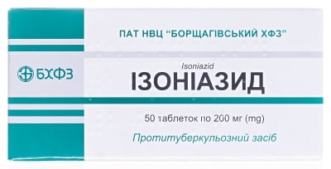
Фармакологічна характеристика антимікобактеріальних препаратів
Ізоніазид (Н) – гідразид нікотинової кислоти (ГІНК).
До препаратів групи ГІНК також належать флуренізид, метазид, фтивазид, салюзид.
Ізоніазид – найактивніший бактеріцидний препарат, діє на МБТ, що розмножуються швидко і повільно, локалізуються поза- і внутрішньоклітинно.
В МБТ його концентрація у 50 разів вища,
ніж в оточуючому середовищі.
Препарат знижує синтез ендогенної каталази МБТ,
що призводить до припинення їх росту та розмноження, втраті вірулентності.

Slide 14
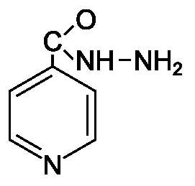
Ізоніазид гарно всмоктується, добре проникає в тканини та у казеозні вогнища.
Форми випуску. Таблетки по 0,1, 0,2 і 0,3г,
10 % розчин для внутрішньовенного і внутрішньом'язового введення в ампулах по 5мл.
Застосування. Частіше приймають щодня, а також в інтермітуючому режимі – через день.
Добова доза 5-15 мг/кг (0,3 мг для дорослих).
Побічні реакції. Парестезії, периферичні неврити, психози, запаморочення, ейфорія, серцебиття, порушення функції печінки, гепатит, порушення мікроциркуляції крові, токсико-алергічні реакції.
При виникненні побічних реакцій призначають курс вітаміну В₆, гепатопротектори.

Slide 15
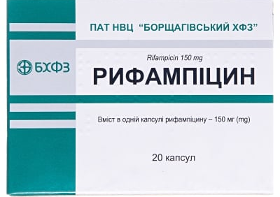
Рифампіцин (R) – напівсинтетичний антибіотик широкого спектру дії.
Пригнічує активність ДНК-залежної РНК-полімерази у чутливих до нього МБТ. Діють на мікроорганізми,
що розміщені позаклітинно і внутрішньоклітинно.
У вогнищах ураження утворює концентрацію,
що у 100 разів перевищує мінімальну інгібуючу концентрація для МБТ.
Швидко і повністю всмоктується у кров, потім потрапляє до печінки і разом з жовчю виділяється до кишок і всмоктується повторно у кров.
В печінці відбувається біотрансформація з утворенням метаболітів, які зберігають антимікобактеріальну активність.

Slide 16
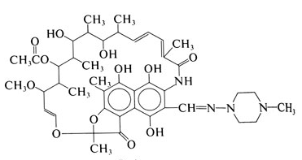
Рифампіцин здатний накопичуватися у легеневій тканині і тривало зберігати концентрацію в кавернах.
Форми випуску. Капсули по 150 і 300 мг,
таблетки в облатці по 450 і 600 мг.
Застосування. 450-600 мг/добу одноразово ранком за
30-60 хвилин до сніданку щодня або 3 рази на тиждень;
прийом жирної їжі знижує концентрацію рифампіцину в крові. Добова доза 10 мг/кг (0,6 мг/добу для дорослих)
Тривалість прийому не обмежена.
Побічні реакції. Токсичні гепатити, тромбоцитопенія, анафілактоїдні й алергічні реакції, лейкопенія, тромбоз глибоких вен, міалгії, артралгії, диспепсичні явища. Є потенційно нефротоксичним антибіотиком.

Slide 17
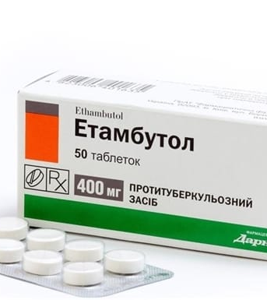
Етамбутол (Е) – синтетичний препарат, активний у відношенні до МБТ, що розміщені поза- і внутрішньоклітинно і розмножуються.
Гальмує розвиток резистентності до інших препаратів. Пригнічує розмноження МБТ, порушуючи синтез РНК, структури рібосом і біосинтез білку.
Етамбутол швидко поглинається мікобактерією,
його внутрішньоклітинна концентрація в 2 рази перевищує концентрацію в середовищі.
Швидко всмоктується з шлунково-кишкового тракту, довго циркулює в крові за рахунок депонування в еритроцитах. Виводиться нирками у незміненому вигляді і у вигляді метаболітів.

Slide 18
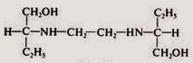
Форма випуску. Таблетки по 100, 200, 400, 600 і 800 мг.
Застосування. Перед призначенням обов’язково перевіряють гостроту зору, поля зору і кольоросприйняття.
Призначають з розрахунку 15-25 мг/кг, дорослим –
1,2 г 1 раз на добу, вранці після сніданку.
Прийом їжі істотно не змінює всмоктування препарату.
Побічні реакції. Може викликати обмеження полів зору, утворення скотом, колірну сліпоту на червоний і зелений кольори, ретробульбарний неврит із втратою зору. Можливі неврологічні розлади – головний біль, парестезії, збільшення кількості епілептичних припадків, периферичні неврити.

Slide 19
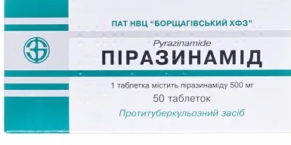
Піразинамід (Z) – синтетичний антимікобактеріальний препарат, ефективний щодо внутрішньо- і позаклітинних МБТ. Активний в кислому середовищі казеозних мас та вогнищах гострого запалення.
Пригнічує синтез жирних кислот з коротким ланцюгом, які є попередниками ліпідів клітинної стінки МБТ.
Особливо ефективний в перші 2 місяця лікування.
Швидко всмоктується з шлунково-кишкового тракту
і проникає в усі тканини і рідини організму.
Метаболізм препарату відбувається переважно в печінці.
Біля 70 % продуктів метаболізму виводяться з сечею.

Slide 20
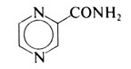
Форма випуску. Таблетки по 400, 500 і 750 мг.
Застосування. Добова доза для дорослих складає
1,5-2,0 г, щодня зранку, після їжі.
Можливий прийом 2 рази на добу.
Побічні реакції. Викликає гіперурікемію (накопичення сечової кислоти в крові), що супроводжується артралгією і міалгією.
Можливі гепатотоксичні й токсико-алергічні реакції.

Slide 21
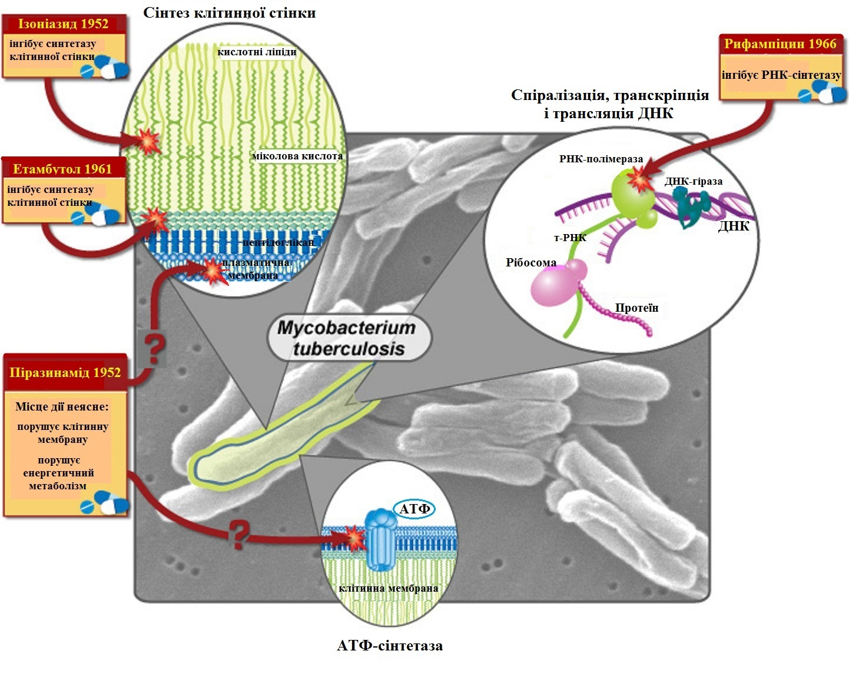
Механізми дії препаратів І ряду
Препарати І ряду мають різні механізми дії,
що при їх одночасному застосуванні
підвищує ефективність терапії.

Slide 22
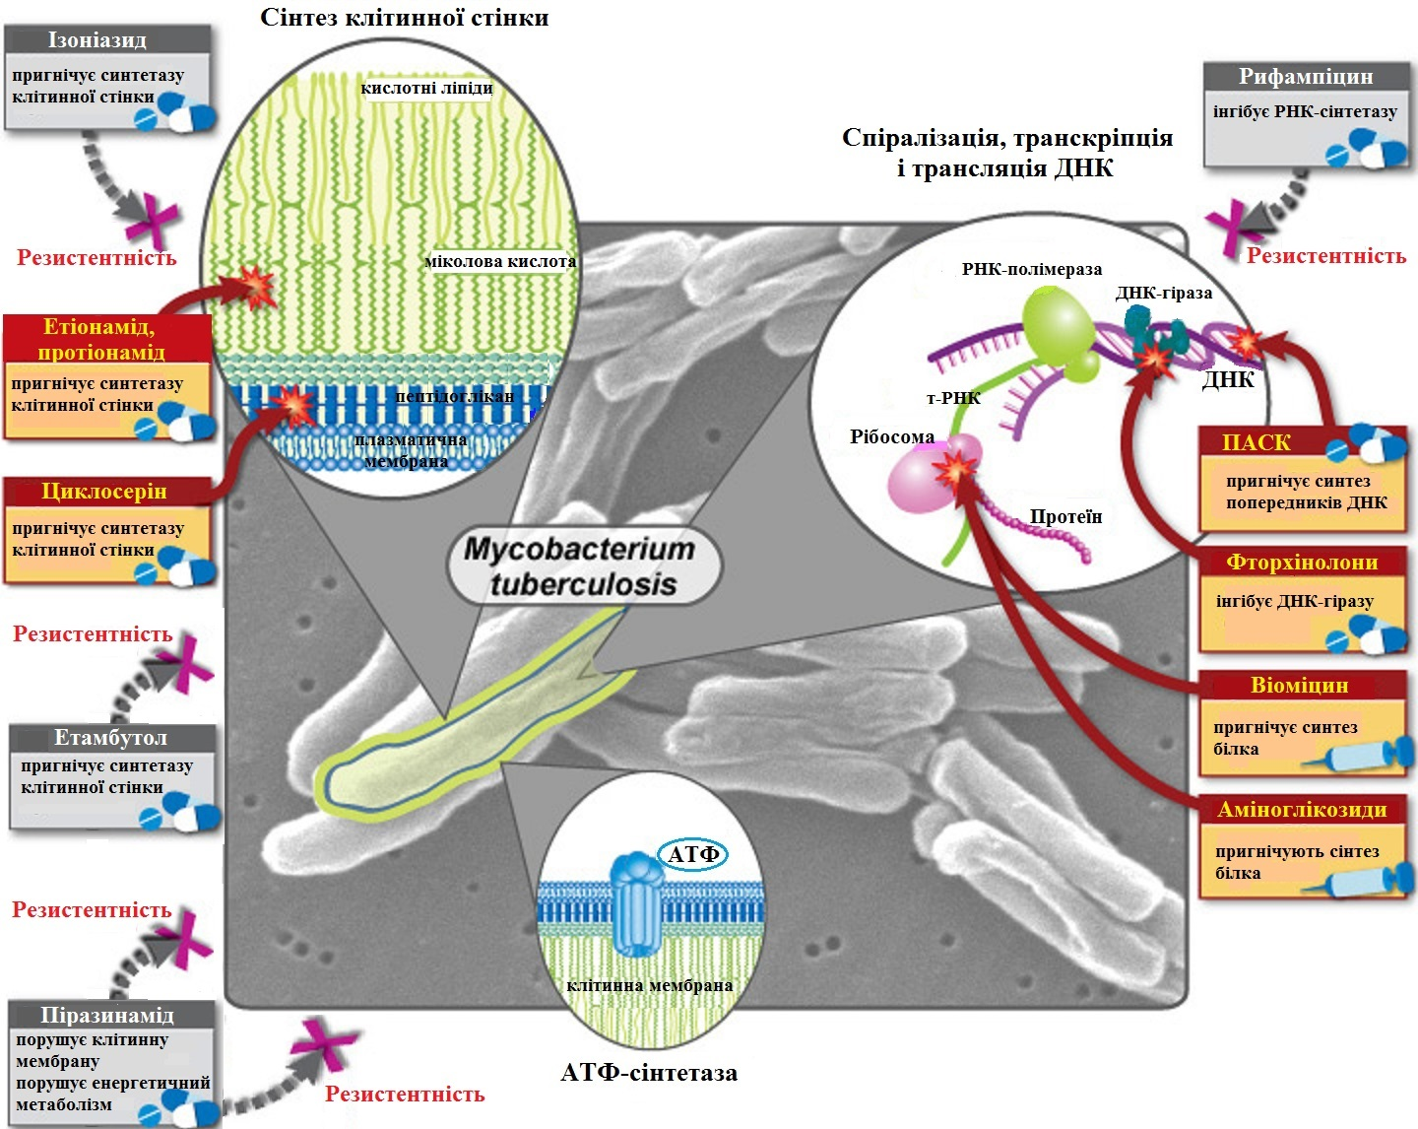
Механізми дії препаратів ІІ ряду
При розвитку резистентності до препаратів І ряду застосовують резервні препарати,
що мають дещо інші механізми дії.

Slide 23
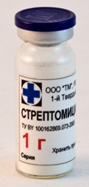
Стрептоміцину сульфат (S) – антибіотик широкого спектру дії, аміноглікозид, що втручається у процеси синтезу білка бактеріальною клітиною.
Найбільш ефективен при вираженій ексудації.
Не показаний при інкапсульованих процесах, стимулює розвиток сполучної тканини в легенях. Неспроможний проникати через клітинну стінку, через мозкові оболонки і плевру за умови, що в тканині немає запальних змін.
Активний щодо МБТ, які швидко розмножуються і локалізуються позаклітинно, в туберкульозних кавернах досягає бактерицидної концентрації.
Не всмоктується з шлунково-кишкового тракту, вводять внутрішньом’язово.
До 50 % стрептоміцину зв’язується з білками. Комплекс препарат-білок неактивний.

Slide 24
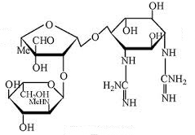
Мікробіологічно значущі концентрації препарату створюються практично скрізь, за винятком мозку. Істотна кількість стрептоміцину потрапляє в плевральну рідину і
порожнини в легенях. Проникнення в казеозні вогнища та ділянки з вираженим фіброзом незначне.
Форма випуску. Суха речовина для ін’єкцій у флаконах
по 0,5 і 1 г для внутрішньом’язового введення.
Застосування. 1 г внутрішньом’язово (у розчині хлориду натрію чи новокаїні) 1 раз на добу.
Перед призначенням обов'язкові аудіометрія і оцінка клубочкової фільтрації нирок.
Вводиться також в інгаляціях і ендотрахеально.
Допустима тривалість застосування – до 2 місяців.

Slide 25
Побічні реакції. Може вражати VІІІ пару ЧМН (отовестібулотоксичний – зниження гостроти слуху, хитка хода, нестійкість у позі Ромберга), часто викликає алергічні реакції, при тривалому застосуванні – знижує імунітет.
Має гепатотоксичну і нефротоксичну дію, викликає спазм коронарних артерій, підвищення артеріального тиску.
При тривалому застосуванні може викликати сітчастий фіброз легень, пригнічення імунітету.
Не показаний при лікуванні туберкульозу у вагітних жінок.

Slide 26
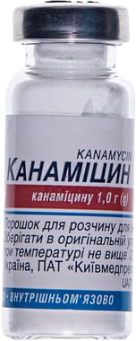
Канаміцину сульфат (K) – антибіотик-аміноглікозид широкого спектру дії. Викликає порушення синтезу білка МБТ.
У кислому середовищі його активність незначна. Ефективний стосовно МБТ, розміщених позаклітинно
і що швидко розмножуються.
Проникає в легені, плевральну рідину.
Форма випуску. Флакони з сухою речовиною для ін’єкцій по 0,5 і 1 г, таблетки по 0,125 і 0,25 г
і капсули по 0,5 г.
Застосування. Канаміцину сульфат для внутрішньом’язового введення по 1 г 1 раз/добу щодня.
Побічні реакції. Ототоксична, нефротоксична дії, викликає алергію, мікрогематурію, альбумінурію.
Препарат протипоказан вагітним.

Slide 27
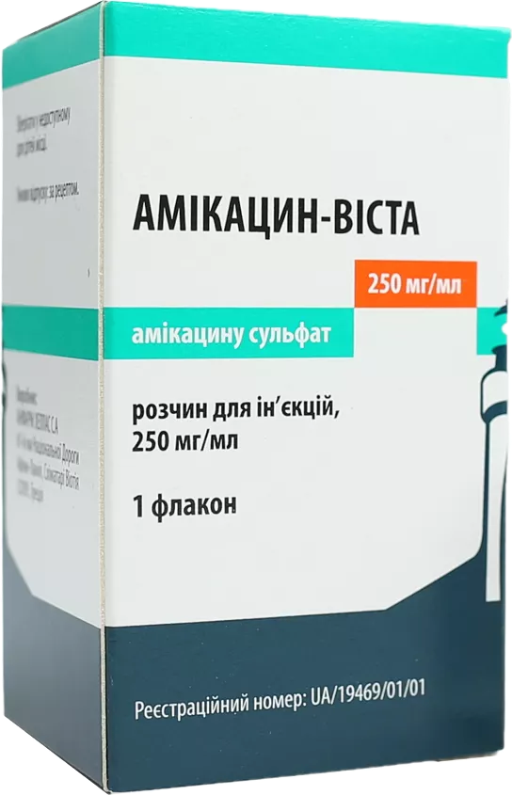
Амікацин (Am) – аміноглікозид. Активно проникає через клітинну мембрану і необоротно зв'язується з білками-рецепторами на субодиниці рибосом.
Активний відносно M. tuberculosis і деяких атипових мікобактерій; виявляє бактеріостатичну дію на
M. tuberculosis, стійкіх до стрептоміцину та інших ПТП.
Форма випуску: Розчин в ампулах по 2 мл, що містять по 100 мг або 500 мг амікацину сульфату.
Застосування. Добова доза 1,0 г внутрішньом'язово / внутрішньовенно (15-20 мг/кг).
Побічні реакції. Парестезії, судоми, тремор, порушення нейро-м'язової передачі, психоз, отовестібулотоксичність, артеріальна гіпотензія, лейкопенія, тромбоцитопенія, нудота, діарея, дисбактеріоз, підвищення активності печінкових трансаміназ, гіпербілірубінемія, ниркова недостатність, алергічні реакції.

Slide 28

Капреоміцин (Cm) – вибірково активний щодо M.tuberculosis, що локалізуються поза-і всередині клітини.
Пригнічує синтез білка в бактеріальній клітині, має бактеріостатичну дію. При монотерапії швидко викликає появу резистентних штамів; відзначається перехресна стійкість до канаміцину, виомицину, в деяких випадках до амікацину і неомицину.
Форма випуску: Суха речовина для внутрішньом'язових ін'єкцій у флаконах по 1 г капреоміцину сульфата.
Застосування. Призначають тільки парентерально по 1 г препарату щоденно (максимальна добова доза - не більше 20 мг/кг) протягом 60-120 днів, потім по 1 г внутрішньом'язово 2 або 3 рази на тиждень.
Лікування туберкульозу проводять 12-24 міс.

Slide 29
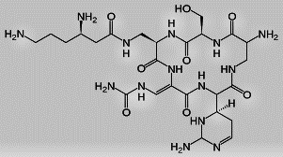
Побічні реакції. Нефротоксичність, ниркова недостатність, незвична втома або слабкість, нервово-м'язові блокади, утруднення дихання внаслідок зниження тонусу дихальних м'язів, отовестібулотоксічность, нудота, анорексія, спрага, гепатотоксичність, алергічні реакції, аритмія, лейкоцитоз, лейкопенія, еозинофілія, тромбоцитопенія.

Slide 30
Офлоксацин (Оf) – синтетичний антибіотик групи фторхінолонів.
Має бактерицидну дію за
рахунок пригнічення ДНК-гірази, зміні просторового положення ДНК в бактеріальній клітині.
Антибактеріальна активність менша в кислому середовищі.
Форма випуску. Таблетки по 100 і 200 мг. Розчин для інфузій по 100 мл у флаконах (0,2 г активного препарату).
Застосування. Не менше 600 мг на добу на 2 прийоми.
Побічні реакції. Диспептичні явища, порушення з боку ЦНС, алергічні реакції, ураження нирок, тахікардія, ураження суглобів, фотодерматити. При лікуванні необхідний контроль функції печінки, нирок і гемопоезу.

Slide 31
Левофлоксацин (Lfx) – антибіотик групи фторхінолонів.
Блокує ДНК-гіразу і топоізомеразу ІV, порушує суперспіралізацію і зшивку
розривів ДНК, інгібує синтез ДНК. Зупиняє поділ бактеріальних клітин, викликає глибокі морфологічні зміни в цитоплазмі, клітинній стінці і мембранах.
Має широкий спектр дії.
Широко розподіляється в органах і тканинах організму, добре проникає в легені (концентрація в легенях в 2-3 рази вище, ніж у плазмі), слизову оболонку бронхів і мокротиння, органи сечостатевої системи, спинно-мозкову рідину.
Форма випуску. таблетки по 250 мг і 500 мг.

Slide 32
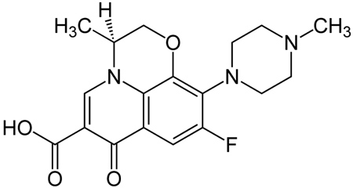
Застосування. Дозу препарату визначають індивідуально, залежно від тяжкості захворювання.
Приймають per os, незалежно від прийому їжі, не розжовуючи, запиваючи достатньою кількістю рідини; по 250-500 мг, 1-2 рази на добу.
Побічні реакції. Алергічні реакції, алергійний пневмоніт, васкуліт, нудота, втрата апетиту, біль у животі, порушення травлення, діарея, головний біль, запаморочення, порушення свідомості, підвищена збудливість, депресія, безсоння, ототоксичність, підвищення рівня креатиніну в сироватці крові, еозинофілія, лейкопенія, нейтропенія, тромбоцитопенія, агранулоцитоз, гемолітична анемія.

Slide 33
Моксифлоксацин (Mfx) – фторхінолон IV покоління.
Інгібує ДНК-гіразу і топоізомеразу IV – ферменти, необхідні для реплікації, транскрипції та рекомбінації бактеріальної ДНК. Порушує синтез ДНК мікробної клітини, має бактерицидну дію.
Форма випуску. Таблетки по 400 мг, розчин для інфузій 1 мл якого містить 1,6 мг моксифлоксацину гідрохлориду.
Застосування. Per os, внутрішньовенно (інфузія протягом 60 хв), 400 мг 1 раз на добу. Тривалість терапії залежить від показань до застосування.
Побічні реакції. Такі ж як у Левофлоксацину.

Slide 34
Гатифлоксацин (Gfx) - протимікобактеріальна дія забезпечується завдяки пригніченню ДНК-гірази та топоізомерази IV. ДНК-гіраза є важливим ферментом, який бере участь у редуплікації ДНК збудників.
Топоізомераза IV є ферментом, який відіграє провідну роль у поділі хромосом ДНК бактеріальної клітини.
Форма випуску. Розчин для інфузій, 1 мл якого містить 2 мг гатифлоксацину.
Застосування. Добова доза 400 мг.
Побічні реакції. Алергічні реакції, астенія, озноб, гіпертензія, серцебиття, анорексія, гіперглікемія, артралгія, збудження, нервозність, парестезія, аномалії зору, викривлення смаку, дзвін у вухах, дизурія.

Slide 35
Етіонамід (Еt), Протіонамід (Рt) – антимікобактеріальні синтетичні препарати-гомологи. Ефективні в кислому середовищі, гальмують
розвиток резистентності до інших препаратів. Достатньо активні щодо МБТ, що повільно і швидко розмножуються, знаходяться поза- і всередині клітини.
Спроможні проникати в порожнини й інкапсульовані вогнища.
Форма випуску. Драже і таблеткі по 0,25 г.
Застосування. Перед призначенням потрібен контроль функції печінки і стану шлунково-кишкового тракту.
Призначають по 0,25 г 3 рази на добу після їжі.
Побічні реакції. Диспептичні явища, загострення гастриту, виразкової хвороби шлунка і 12-палої кишки, гепатити, нефрити, алергічні реакції, рідше –периферичні неврити, гіповітаміноз РР.

Slide 36
Натрію парааміносаліцилат
(ПАСК - Раs) – натрієва сіль парааміносаліцилової кислоти.
Діє переважно на МБТ, що розташовані
позаклітинно, на внутрішньклітино розташовані МБТ впливає слабко. Механізм дії пов’язують з пригніченням синтезу фолієвої кислоти і утворення
мікобактину – компонента мікобактеріальної стінки.
Гальмує розвиток стійкості проти ізоніазиду і стрептоміцину.
В даний час препарат застосовують при непереносимості або стійкості до інших препаратів.
Форма випуску. Випускають у порошках, гранулах, таблетках (0,5 г), 3 % водний розчин ПАСК- Na для внутрішньовенних ін’єкцій.

Slide 37
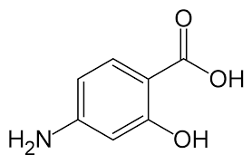
Застосування: призначають з розрахунку 2 г на 10 кг маси тіла на 3 прийоми.
Обов’язково приймають з молоком, лужною мінеральною водою.
Побічні реакції. Подразнює шлунково-кишковий тракт, викликає втрату апетиту, нудоту, диспепсію, біль в животі, сприяє загостренню гастриту, виразкової хвороби шлунка і дванадцятипалої кишки, може викликати алергічні реакції, агранулоцитоз, зниження концентрації калію і рН в плазмі.

Slide 38
Клофазимін (Cfz) - має антимікобактеріальна активність; інгібує реакції енергоутворення в мікобактерії; препарат зв'язується з нуклеїновими кислотами, але невідомо, чи впливає це
на його антимікобактеріальну активність.
Має протизапальні властивості при інфекційних захворювання, для яких характерне утворення гранульом. Застосовують для лікування інфекцій,
що викликані M. аvium-intracellulare, M. leprae.
Має бактеріостатичну активність щодо M. tuberculosis
in vitro, його включають в схеми лікування туберкульозу з розширеною резистентністю, діє на по-за клітинно розташовані МБТ.
Застосування: перорально обов'язково разом з іншими протитуберкульозними препаратами у дозі - 100 мг/добу.

Slide 39
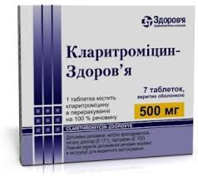
Кларитроміцин (Clr) - антибактеріальний засіб групи макролідів, синтетичне похідне еритроміцину.
Має виражену ефективність in vitro відносно M. аvium. Застосовується у ВІЛ-інфікованих при ураженні
M. avium (при рівні CD₄+лімфоцитів ≤100/ мм³).
При інфекціях, спричинених мікобактеріями, рекомендується застосовувати Кларитроміцин
по 500 мг 2 р/добу в комплексі з іншими антимікобактеріальними засобами.

Slide 40
Після визнання ВООЗ у 1993 році туберкульозу як глобальної небезпеки, було розпочато розробку нових методів лікування цієї хвороби.
У 2000 році створено
Глобальний альянс з розробки протитуберкульозних препаратів (Global Alliance for Drug Development).
Місією ТБ-Альянсу є забезпечення доступу до ефективного лікування туберкульозу в країнах зі значною його поширеністю.
На сьогодення завершено клінічні випробування
3-х нових протитуберкульозних препаратів – бедаквіліну, деламаніду і претоманіду.
Бедаквілін – перший за останні 40 років новий протитуберкульозний препарат.
Ці препарати мають високу активність щодо МБТ та відмінний, від відомих препаратів, механізм дії.

Slide 41
НОВІ ПРОТИТУБЕРКУЛЬОЗНІ ПРЕПАРАТИ
Потенційний новий препарат | Механізм дії | Дія на популяцію МБТ
Бедаквілін | Порушує синтез білку шляхом інгібування протонної помпи АТФ-синтетази МБТ | Бактерицидна. Висока активність щодо МБТ на різних стадіях життєвого циклу.
Деламанід | Порушує синтез міколевих кислот | Бактерицидна. Висока активність відносно внутрішньоклітинних МБТ в макрофагах.
Претоманід | Порушує синтез міколевих кислот і білку МБТ | Бактерицидна, стерилізуюча Активний щодо всіх субпопуляцій МБТ, включаючи персистуючі, що не розмножуються.
В Україні нові протитуберкульозні препарати
ще не зареєстровані.

Slide 42
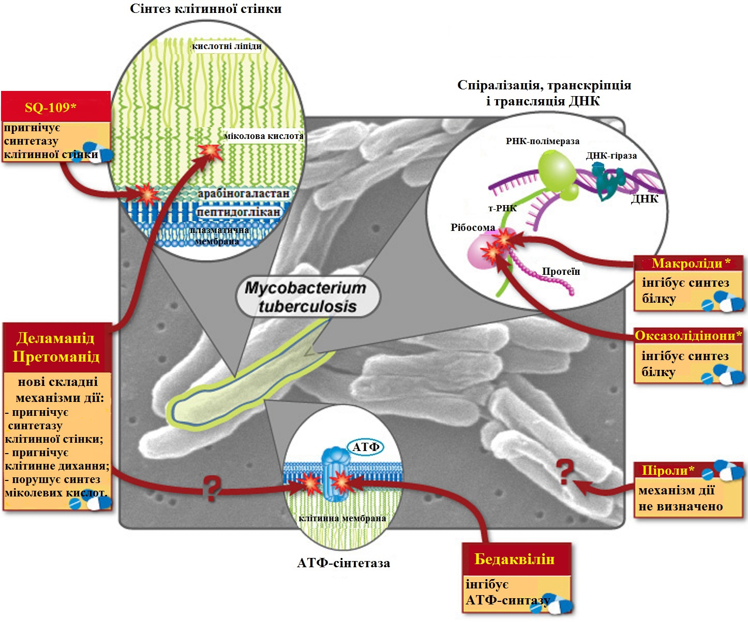
Механізми дії нових протитуберкульозних препаратів і препаратів*, що проходять розробку та клінічні іспити.

Slide 43
ОСНОВНІ ЕТАПИ ПРОТИТУБЕРКУЛЬОЗНОЇ ТЕРАПІЇ
Стандартизована терапія хворим на туберкульоз складається з двох фаз: інтенсивної (ІФ) та підтримуючої (ПФ).
Інтенсивна фаза спрямована на зупинення розмноження МБТ і значне зменшити їх популяцію в організмі хворого.
Така терапія усуває гострі прояви хвороби, припиняє бактеріовиділення, призводить до розсмоктування інфільтратів і ущільнення вогнищ, а в більшої частини хворих – до загоєння каверн у легенях.
Підтримуюча фаза проводиться для закріплення досягнутих результатів, забезпечення стійкого клінічного ефекту і попередження загострення процесу.

Slide 44
Відповідно до рекомендацій ВООЗ контингент хворих на туберкульоз розділений на 4 категорії.
До1-ї категорії належать хворі на вперше діагностований туберкульоз (ТБ) різних локалізацій з бактеріовиділенням (ВДТБ МБТ+), а також хворі з іншими (тяжкими) формами захворювання різних локалізацій без бактеріовиділення (ВДТБ МБТ–): міліарним, дисемінованим, деструктивним легеневим ТБ
(при поодиноких порожнинах понад 3 см або при наявності більш ніж 3-х порожнин меншого розміру); менінгітом, казеозною пневмонією, туберкульозним перикардитом, перитонітом, ТБ кишківника,
ТБ хребта з неврологічними ускладненнями, урогенітальним ТБ;
ТБ внутрішньогрудних лімфовузлів з ураженням більше ніж 2-х груп з однієї сторони або 2-х стороннім процесом, первинним туберкульозним комплексом.

Slide 45
До 2-ї категорії відносяться будь-які випадки раніше лікованого легеневого і позалегеневого ТБ, що реєструють для повторного лікування:
- рецидив ТБ різної локалізації (РТБ+/-);
- пацієнти, які лікуються після невдалого попереднього лікування (НЛТБ з МБТ+);
- пацієнти, які відновили лікування після того, як вони вважалися такими, що вибули з під нагляду – прервали лікування (ЛПП з МБТ+),
- пацієнти з іншими випадками, які раніше лікувалися від ТБ (ІТБ з МБТ+/–), але результат останнього курсу лікування невідомий чи не задокументований.

Slide 46
До 3-ї категорії належать хворі з новими випадками (ВДТБ) легеневого і позалегеневого туберкульозу без бактеріовиділення (ВДТБ МБТ–), яких не віднесено до 1 категорії, а також діти з туберкульозом невстановленої локалізації, діти з туберкульозом внутрішньогрудних лімфатичних вузлів або первинним туберкульозним комплексом у фазі кальцинації у разі збереженої активності процесу.

Slide 47
До 4-ї категорії належать хворі на
- мультирезистентний ТБ (МР ТБ),
- ТБ із розширеною резистентністю (РР ТБ),
- резистентний до рифампіцину туберкульоз (Риф ТБ),
- з підтвердженими випадками хіміорезистентного ТБ (ХР ТБ), які згідно з профілем резистентності потребують лікування тривалістю понад 12 міс.

Slide 48
Контрольоване лікування всім хворим на туберкульоз проводиться за інформованою згодою пацієнта з дотриманням вимог інфекційного контролю з метою попередження подальшого поширення захворювання на туберкульоз та попередження розвитку мультирезистентного туберкульозу.

Slide 49
У стаціонарних умовах інтенсивну фазу лікування пацієнтам 1, 2 категорії проводять суворо за показаннями.
Показаннями до госпіталізації є:
- легеневий туберкульоз з позитивним результатом дослідження мазка мокротиння методом бактеріоскопії;
- важкий клінічний стан хворого (гектична лихоманка, дихальна і серцева недостатність, кахексія);
- ускладнення туберкульозу до їх припинення (легенева кровотеча, кровохаркання, спонтанний пневмоторакс, емпієма плеври);
- адаптація режиму хіміотерапії у хворих з супутніми захворюваннями;
- діагностика та лікування виражених побічних реакцій;
- хірургічне лікування при неефективності антибактеріальній терапії.

Slide 50
Пацієнтам 3 категорії проведення інтенсивної фази лікування в стаціонарних умовах можливе лише за наявності медичних показань
(тяжкі супутні захворювання, непереносимість ПТП).
В інших випадках лікування хворих 1, 2, 3 категорії проводять в амбулаторних умовах, тому що такі хворі не становлять епідеміологічної загрози для оточуючих їх осіб..
Лікування пацієнтів 4 категорії здійснюється в умовах спеціалізованих стаціонарних відділень.
Лікування хворих в підтримуючу фазу проводиться в амбулаторних і/або санаторних умовах.

Slide 51
Лікування хворих 1, 2, 3 категорій в інтенсивну фазу проводится за схемою: ізоніазид + рифампіцин + піразинамід + етамбутол –
2–3 місяці (не менше 60 доз та не більше 90).
Препарати приймаються за один прийом усередину із розрахунку відповідно до маси тіла.
У підтримуючу фазу лікування проводиться: ізоніазид + рифампіцин– 4 місяці щоденно або через день.
Прийом протитуберкульозних препаратів здійснюється під безпосереднім наглядом медичних працівників.

Slide 52
Лікування хворих 4 категорії в інтенсивну фазу здійснюється:
5–6 протитуберкульозними препаратами згідно з даними медикаментозної чутливості протягом 8 місяців, з обов’язковим застосуванням ін’єкційних препаратів ІІ ряду та фторхінолонів.
У випадку відсутності препаратів ІІ ряду розглядається можливість застосування паліативної терапії.
Підтримуюча фаза проводиться з урахуванням даних медикаментозної чутливості протягом 12 місяців із застосуванням не менше
4-х протитуберкульозних препаратів
(з них не менше 3-х препаратів ІІ ряду).

Slide 53
Критеріями ефективності лікування хворих на туберкульоз є:
- зникнення клінічних та лабораторних ознак туберкульозного запалення;
- стійке припинення бактеріовиділення, що підтверджено мікроскопічними та культуральними дослідженнями;
- регресія патологічних туберкульозних змін в органах (вогнищевих, інфільтративних, деструктивних тощо), оцінених комплексом променевих і спеціальних інструментальних (апаратних) методів дослідження, специфічних для конкретного ураженого органу (системи);
- відновлення функціональних можливостей та працездатності.

Slide 54
Оцінка результатів лікування хворих
1,2,3 клінічної категорії хворих
(з чутливими до протитуберкульозних препаратів МБТ) проводиться по завершенню інтенсивної (попередньо) і підтримуючої (остаточно) фази лікування.
Розрізняють такі критерії ефективності лікування хворих I, II, III категорій:
- вилікування;
- завершене лікування;
- неефективне (невдача) лікування;
- перерване лікування;
- вибув;
- летальний наслідок.

Slide 55
Вилікування - пацієнт з легеневим туберкульозом, підтвердженим в результаті бактеріологічного аналізу на початку лікування, для якого культуральні дослідження та аналіз мокротиння виявились негативними в останній місяць лікування та принаймні один раз до нього.
Завершене лікування - пацієнт з туберкульозом, який пройшов курс лікування без очевидних ознак невдалого лікування, однак і без даних щодо негативних культуральних досліджень та аналізу мокротиння в останній місяць лікування та принаймні один раз до нього.
Причина може полягати як і в тому, що необхідні аналізи не проводились, так і в тому, що їх результати недоступні.

Slide 56
Неефективне (невдача) лікування:
- по мазку і/або посіву, коли хворий залишається з позитивним результатом мікроскопії і/або культурального дослідження після прийняття 90 доз;
- по клініко-рентгенологічній картині, у хворих, в яких спостерігається негативна клініко-рентгенологічна картина патологічного процесу і при цьому результати мікроскопії і/або культурального чи іншого дослідження патологічного матеріалу з метою виявлення збудника ТБ є негативними;
- у хворих, у яких результат бактеріоскопічного дослідження на початку лікування був негативним, однак на 2-му місяці лікування став позитивним;
- хворі, в яких встановлено МРТБ за результатами тимчасової медикаментозної чутливості (ТМЧ) у будь-який час протягом курсу хіміотерапії за 1, 2, 3 кат., незалежно від наявності позитивних або негативних результатів мікроскопії на момент отримання ТМЧ.

Slide 57
Перерване лікування – пацієнт з ТБ, який не розпочав лікування, або лікування якого було перервано на 2 чи більше місяців після прийому більше 30 доз препаратів.
Вибув – хворий, який переведений у другий регіон та результати його лікування невідомі.
Летальний наслідок – хворий, який помер під час лікування, незалежно від причини смерті.
Окремо відзначають:
- від туберкульозу, хворі у яких основна причина смерті туберкульоз;
- від інших причин.

Slide 58
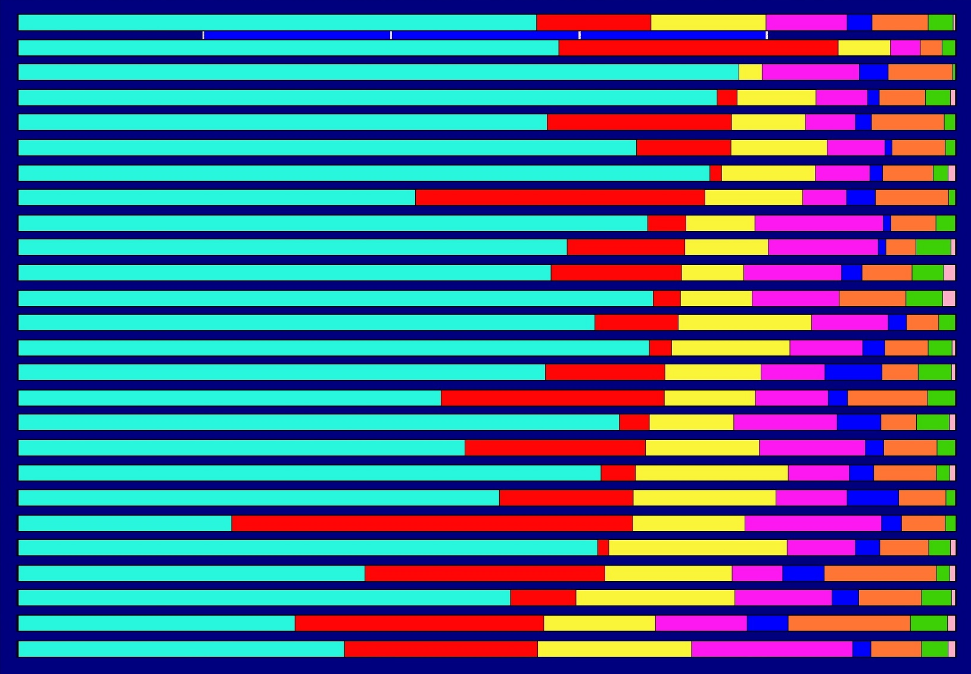
Ефективність лікування хворих на вперше діагностований туберкульоз легень з бактеріовиділенням, виявлених у 2013 р.
Україна
Тернопільська
Закарпатська
Рівненська
Львівська
Вінницька
Чернігівська
Волинська
Житомирська
Запороізька
Сумська
Чернівецька
Полтавська
Івано-Франківська
Херсонська
Хмельницька
Харківська
Одеська
Миколаївська
Кіровоградська
Донецька
Київська
Дніпропетровська
м. Київ
Луганська
%
0,0 20,0 40,0 60,0 80,0 100,0
Вилікувано
Лікування завершено
Померло хворих
Невдале лікування М+
Невдале лікування КлR
Перерване лікування
Вибув або переведений
Діагноз туберкульозу знятий

Slide 59
У випадку неефективного терапевтичного лікування хворих на туберкульоз всіх категорій можливе хірургічне втручання.

Slide 60
НЕСПЕЦИФІЧНЕ ЛІКУВАННЯ
ХВОРИХ НА ТУБЕРКУЛЬОЗ полягає в проведенні гігієно-дієтичного режиму, патогенетичної та симптоматичної терапії.
Використання патогенетичних засобів підвищує ефективність антимікобактеріальної терапії. Патогенетична терапія спрямована на механізми, що визначають розвиток захворювання, їх призначення мобілізує захисні реакції організму, сприяє зменшенню ступеня запальної реакції і прискоренню її розсмоктування, загоєнню каверни, стимуляції процесів регенерації, зменшенню можливості розвитку фіброзних змін, нормалізації порушень функцій організму.

Slide 61
До ГІГІЄНО-ДІЄТИЧНОГО РЕЖИМУ належать: раціональне харчування, аеротерапія, геліотерапія, гідротерапія, помірна праця.
Потреба у правильному харчуванні зумовлена значно порушеними процесами обміну у хворих на туберкульоз, причинами яких є туберкульозна інтоксикація і гіпоксія.
У хворих на туберкульоз застосовується дієта № 11.
У дієті повинно бути не менше 100-110 г легкозасвоюваного (молоко, м’ясо, риба тощо) білка, а в період видужання
- 120-140 г (60 % - тваринного походження).
Вуглеводи дають у фізіологічних кількостях (400-500 г).
Їжа повинна бути багатою на вітаміни, особливо на аскорбінову кислоту, тіамін і піридоксин.
Сонячне проміння використовується здебільшого для лікування хворих з позалегеневими формами туберкульозу, а щодо туберкульозу легень, то використовувати інсоляцію слід помірно, оскільки гіперінсоляція сприяє загостренню туберкульозного процесу. Повітря, багате на кисень, зменшує гіпоксію і нормалізує процеси обміну.

Slide 62
До ПАТОГЕНЕТИЧНИХ ЗАСОБІВ належать ті, що впливають на механізми патогенезу туберкульозного запалення.
Застосування патогенетичної терапії без проведення ефективної антимікобактеріальної терапії забороняється.
На початкових етапах розвитку туберкульозу, коли переважають процеси ексудації та альтерації в лікуванні застосовуються патогенетичні засоби, що пригнічують різні ланки розвитку запалення.
При продуктивному характері туберкульозного запалення, на етапах зворотнього розвитку туберкульозного запалення (після 1-2 місяців лікування) застосовують патогенетичні препарати, що стимулюють процеси репарації та регенерації.

Slide 63
Всі засоби патогенетичної терапії можна поділити на:
1) глюкокортикоїди, їх синтетичні аналоги;
2) негормональні протизапальні засоби;
3) імунокорегуючі препарати: специфічні (туберкулінотерапія, вакцинотерапія БЦЖ) і неспецифічні;
4) антиоксиданти;
5) антигіпоксанти;
6) антикінінові препарати;
7) прокінінові препарати;
8) коректори системи ейкозаноїдів;
9) інгібітори протеїназ;
10) біологічно активні препарати і біогенні стимулятори;
11) препарати анаболічної дії;
12) стимулятори ретикулоендотеліальної системи;
13) стимулятори енергетичного обміну;
14) вітаміни;
15) фізіотерапевтичні методи.

Slide 64
Патогенетична терапія в інтенсивну фазу
Глюкокортикостероїди
Нестероїдні протизапальні
препарати
Антиоксиданти
Антикінінові препарати
ЗАПАЛЕННЯ
альтерація
та ексудація
Неспецифічні
імуномодулятори
Інгібітори протеїназ
Коректори системи
ейкозаноїдів
Антикоагулянти
непрямої дії

Slide 65
Група препаратів | Механізми дії
Глюкокортикостероїди | Протизапальна дія. Антитоксична дія. Десенсибілізуюча дії. Антиоксидантна дія. Антифібропластична дія (затримка розвитку сполучної тканини). Імунорегулююча дія. Блокування ферментів, що руйнують тканини. Підвищення просякності клітинних і судинних мембран для ліків.
Нестероїдні протизапальні препарати | Протизапальна дія. Антиалергічна дія. Жарознижувальна, болезаспокійлива дії. Зменшення ексудації. Дезінтоксикаційна дія. Прискорення розсмоктування набряків і перифокального запалення. Зменьшення гіперреактивного стану організму.

Slide 66
Група препаратів | Механізми дії
Антиоксиданти | Протизапальна дія. Дезінтоксикаційна дія. Десенсибілізуюча дії. Антиоксидантна дія. Перешкоджають руйнуючій дії недокислених продуктів перекисного окислення ліпідів, білків і активованих форм кисню на мембранні та тканинні структури. Зменшують ексудативний компонент запальної реакції та розвиток деструкцій в тканинах. Попереджають розвиток фіброзу.
Антикінінові препарати | Протизапальна дія. Зменшення ексудації. Дезінтоксикаційна дія. Прискорення розсмоктування інфільтратів і перифокального запалення. Зменшення судинної просякності.

Slide 67
Група препаратів | Механізми дії
Коректори системи ейкозаноїдів | Протизапальна дія. Прискорення розсмоктування набряків і перифокального запалення. Прискорення загоєння деструкцій. Дезінтоксикаційна дія.
Інгібітори протеїназ | Інгібують ендогенны протеїнази. Гальмують фібриноліз, пригнічують тромбиновой систему. Прискорюють виведення надлишку деяких протеїназ. Покращують мікроциркуляцію і тканинне дихання. Прискорення загоєння деструкцій.
Неспецифічні імуномодулятори | Призначають диференційовано відповідно до стану клітинного та гуморального імунітету.
Антикоагулянти непрямої дії | Протизапальна дія. Антигістамінна дія. Покращюють просякність препаратів у вогнище

Slide 68
Патогенетична терапія в підтримуючу фазу
Препарати анаболічної дії
Туберкулінотерапія,
Вакцинотерапія БЦЖ
Стимулятори енергетичного
обміну
Антигіпоксанти
ЗАПАЛЕННЯ
проліферація
Прокінінові препарати
Біологічно активні препарати і біогенні стимулятори
Стимулятори
ретикуло-ендотеліальної
системи

Slide 69
Група препаратів | Механізми дії
Анаболічні гормональні препарати | Стимулюють синтез структурних і ферментних білків. Активують дихальні тканинні ферменти. Зменшують катаболічну активність глюкокортикостероїдів. Стимулюють репаративні процеси. Покращують переносимість туберкулостатиків.
Туберкулінотерапія, Вакцинотерапія БЦЖ | Спрямована на загострення специфічного запалення - розширення кровоносних і лімфатичних судин, підвищення просякності стінки судин, покращення просякності ПТП в зону ураження. Стимуляція імунитету, процесів репарації та реактивності организму. Антиалергічна дія.
Стимулятори енергетичного обміну | Посилюють процеси обміну речовин і стимулюють активність ферментів дихання.

Slide 70
Група препаратів | Механізми дії
Антигіпоксанти | Протизапальна дія. Зменшення тканинної гіпоксії у зоні ураження, підвишення ефективності тканинного дихання, зменшення ацидозу тканин і кількості недоокислених продуктів. Стимуляція імунокомпетентних клітин та репаративних процесів. Зменшення активності системи згортання крові
Препарати анаболічної дії | Впливають на всі види обміну речовин. Активують синтез білків, нормалізують обмін нуклеотидів і електролитів. Антитоксична дія. Посилюють процеси регенерації та репарації. Посилюють капілярний кровообіг і просякність гістогематичних бар’єрів. Підвищують проникнення ПТП у вогнище специфічного запалення.

Slide 71
Група препаратів | Механізми дії
Прокінінові препарати | Сприяють очищенню стінок каверн від казеозних мас. Посилюють процеси загоєння. Посилюють кровообіг в зоні ураження. Покращують просякність ПТП в зону ураження.
Біологічно активні препарати і біогенні стимулятори | Покращують процеси мікроциркуляції. Підвищують проникливість гістогематичних бар’єрів, проникнення ПТП в зону ураженння. Стимулюють фактори специфічного та неспецифічного захисту. Пригнічують процеси ексудації й стимулюють регенерацію. Пригнічують розвиток рубцової тканини.
Стимулятори ретикуло-ендотеліальної системи | Прискорюють рост, розмноження клітин, посилюють репаративні процеси. Стимулюють лейкопоез, фагоцитоз. Протизапальна дія. Посилюють неспецифічну резистентність організму, стійкість до гіпоксії.

Slide 72
Симптоматична терапія – це призначення хворим у разі потреби жарознижувальних ліків, протикашльових та відхаркувальних засобів, анальгетиків та препаратів, що зменшують інші клінічні прояви захворювання.

Slide 73
КОЛАПСОТЕРАПЕВТИЧНІ МЕТОДИ ЛІКУВАННЯ
Колапсотерапевтичні методи лікування хворих на туберкульоз легенів займають проміжне місце між консервативним і оперативним лікуванням.
До колапсотерапевтичних методів лікування хворих на туберкульоз легенів відносяться штучні пневмоторакс і пневмоперитонеум.

Slide 74
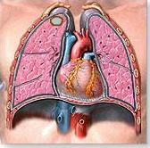
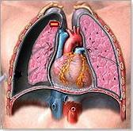
Штучний пневмоторакс це введення повітря в плевральну порожнину з лікувальною метою.
Позитивний вплив штучного пневмотораксу на перебіг туберкульозного процесу пояснюється спаданням ураженої легені і створенням її функціонального спокою.
При цьому створюються умови для загоєння каверни, часткового розсмоктування і ущільнення вогнищ та інфільтратів, розвитку рубців.

Slide 75
Показаннями до накладання штучного пневмотораксу є обмежені форми туберкульозу легенів у фазі розпаду:
1) інфільтративний туберкульоз легенів;
2) вогнищевий туберкульоз легенів;
3) обмежений дисемінований туберкульоз легенів;
4) вперше діагностований туберкульоз легенів із розмірами порожнини розпаду, що не перевищують 2-3 см і розташована між субплевральною і прикореневою зонами легенів.
Штучний пневмоторакс повинен бути короткочасним і тривати не більше 3-6 місяців.

Slide 76
За наявності зазначених показань лікування штучним пневмотораксом здійснюють :
1) коли неможливо проводити раціональну антимікобактеріальну терапію при наявності полі-, мульти- або широкої резистентності МБТ чи непереносимості протитуберкульозних препаратів;
2) хворим на алкоголізм, наркоманію, хворим, які ухиляються від систематичного лікування;
3) при відмові хворого від хірургічного втручання;
4) за несприятливих епідеміологічних умов, контакту з дітьми;
5) при кровотечах зі свіжих порожнин розпаду, коли гемостатична терапія вичерпала себе і неможливо провести хірургічне втручання;
6) у разі поєднання туберкульозу з вагітністю, цукровим діабетом.
У зазначених випадках штучний пневмоторакс доцільний тоді, коли неможливо провести хірургічне лікування хворому.

Slide 77
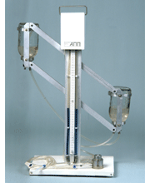
Методика.
Фізикально і рентгенологічно визначають місце пункції. Дотримуючися правил асептики і антисептики, у вибраний міжребровий проміжок по верхньому краю ребра, застосовуючи для знеболювання 0,5 % розчин новокаїну, вводять у плевральну порожнину голку, яку підключають до пневмотораксного апарата.
Повітря вводять у плевральну порожнину невеликими порціями по 50-100 см³.
пневмотораксний апарат

Slide 78
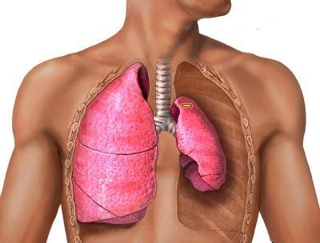
Під час первинного накладання штучного пневмотораксу вводять приблизно 250-350 см³ повітря. Протягом перших 10 діб інсуфляцію повітря здійснюють з інтервалом 2-3 доби за постійного рентгенологічного контролю.
Після формування газового пухиря, який стискає легеню не менше ніж на одну третину, інтервали між піддуваннями збільшують до 5-7 діб, а об’єм повітря, яке вводять, становить до 400 см³.
1
2
1- порожнина в легені
2- газовий пухир

Slide 79
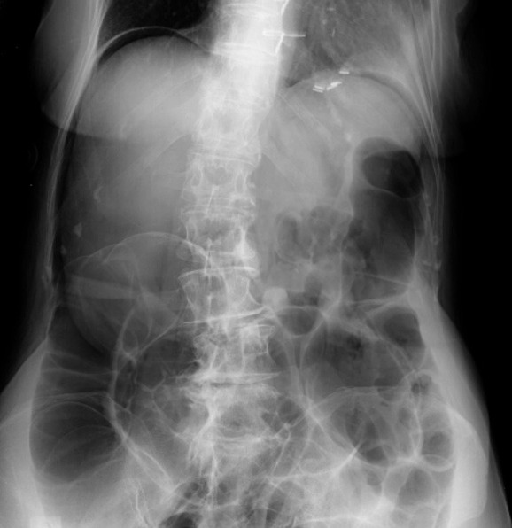
Пневмоперитонеум це введення повітря в черевну порожнину, зокрема в піддіафрагмовий простір, з лікувальною метою, щоб підняти діафрагму й обмежити її екскурсію, здавити та іммобілізувати уражену легеню, викликати закупорку відвідних лімфатичних судин, що сприяє фіброзу.
Підняття діафрагми обмежує дихальні коливання переважно нижніх відділів легень.

Slide 80
Показання до застосування пневмоперитонеуму:
- двобічні або однобічні інфільтрати у фазі розпаду, особливо зі схильністю до кровотеч, та в осіб літнього віку;
- підгострі дисеміновані процеси з явищами перифокального запалення і розпаду;
- двобічні або однобічні інфільтрати у фазі розпаду, підгострі дисеміновані процеси у фазі розпаду в жінок відразу після пологів;
- сповільнене розправлення легені й залишкова плевральна порожнина після фтизіохірургічних втручань;
- первинна або набута резистентність мікобактерій туберкульозу;
- непереносимість протитуберкульозних препаратів.
Лікування пневмоперитонеумом слід продовжувати протягом 8 місяців.

Slide 81
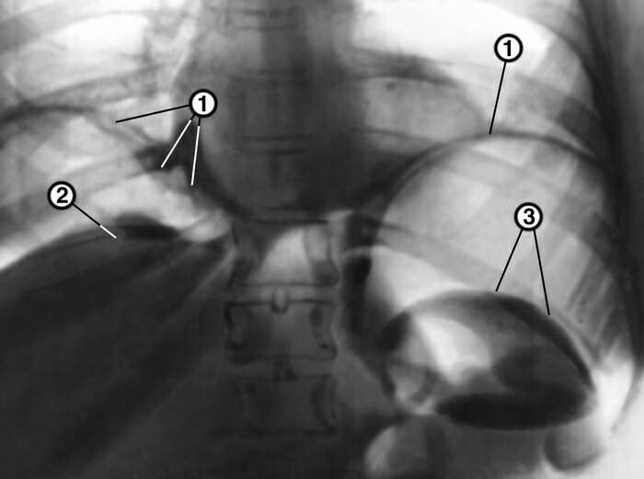
Методика.
Переважно по лівому краю прямого м’яза живота, відступивши на
2-3 см нижче від пупка, проводять прокол черевної порожнини платиновою голкою, дотримуючи всіх правил асептики й антисептики.
До голки підключають пневмотораксний апарат і вводять приблизно
500-600 см³ повітря.
Під час наступних пункцій вводять 800-1000 см³ повітря і більше.
4
Рентгенограма черевної порожнини після накладення пневмоперитонеума в нормі:
1 - правий і лівий куполи діафрагми,
2 - верхня поверхня печінки,
3 - верхньозовнішній контур селезінки,
4 – газовий пухир.

Slide 82
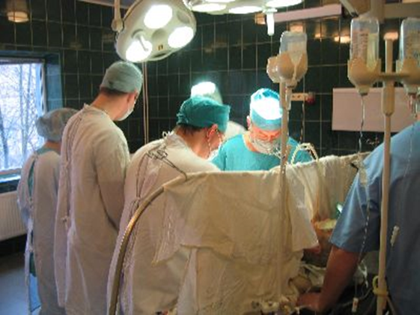
ХІРУРГІЧНЕ ЛІКУВАННЯ ХВОРИХ НА ТУБЕРКУЛЬОЗ ЛЕГЕНЬ
Хірургічне лікування хворих на туберкульоз легенів – складова комплексного лікування.
У сучасних умовах епідемії туберкульозу роль хірургічного лікування зростає.
Хірургічне лікування у поєднанні з антибактеріальним забезпечує вилікування 85-90 % хворих з тяжкими формами туберкульозу.
Хірургічні методи лікування хворих на туберкульоз легенів спрямовані на усунення основного джерела інтоксикації та запобігання подальшому прогресуванню хвороби.

Slide 83
Хірургічні втручання рекомендують :
- при збереженні бактеріовиділення після прийому
90 доз препаратів в інтенсивну фазу, незважаючи на адекватно проведену хіміотерапію;
- при хіміорезистентних формах туберкульозу
(після 4 місяців інтенсивної фази консультується фтизіохірургом для вирішення питання щодо можливості та необхідності оперативного лікування);
- при кровохарканні, що виникає періодично з каверни або бронхоектазів після вилікування туберкульозу;
- при синдромі здавлення медіастинальними лімфатичними вузлами;
- при туберкульозній емпіємі, що не розсмокталась при хіміотерапії;
- при округлому утворенні в легенях.

Slide 84
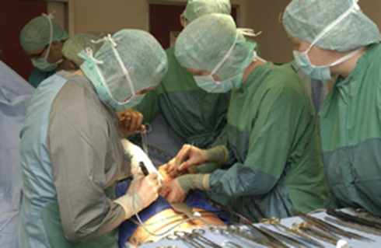
Показання до хірургічного втручання при туберкульозі легень
За життєвими показаннями:
- профузна легенева кровотеча(консультація хірурга);
- напружений клапанний пневмоторакс.

Slide 85
Абсолютні показання
(при операбельності, що визначається ступенем порушення функції зовнішнього дихання та змінами ЕКГ):
- туберкульоз мультирезистентний і з розширеною резистентністю при збереженні бактеріовиділення після отримання 180 доз;
- інфільтративний деструктивний туберкульоз з бактеріовиділенням (односторонній) після отримання 90 доз за відсутності позитивної динаміки;
- фіброзно-кавернозний туберкульоз – односторонній чи двохсторонній (не більше 2-х долей);
- циротичний туберкульоз легень з бактеріовиділенням;
- хронічна емпієма плеври, панцирний плеврит;
- рецидивуючий пневмоторакс.
- рецидивуюче кровохаркання;
- синдроми здавлення межистіння при первинному туберкульозі.

Slide 86
Прямі показання:
- великі туберкульоми з розпадом або бактеріовиділенням (понад 3 см);
- некурабельні залишкові зміни в легенях – бронхоектази, зруйнована частка легені (легеня), виражений стеноз бронху;
- сановані каверни без бактеріовиділення з епідеміологічних міркувань
(працівники дитячих закладів).

Slide 87
Окремі хірургічні втручання
Резекційні втручання: сегмент-, лоб- і пульмонектомія – це виділення (резекція) сегменту, частки легені чи всієї легені.
Кавернотомія – розкриття і наступне відкрите лікування каверни.
Кавернопластика – ліквідація внутрішньолегеневої порожнини за рахунок її заповнення м’язовим, шкірно-м’язовим чи клітчаточним лоскутом на ніжці. Торакопластика – декостація і часткова резекція декількох чи більшості ребер для спадіння грудної клітини.
Екстраплевральний пневмоторакс – утворення позаплевральної порожнини над ураженою легенею. Плевректомія і декортикація легень – виділення вісцеральної плеври.

Slide 88
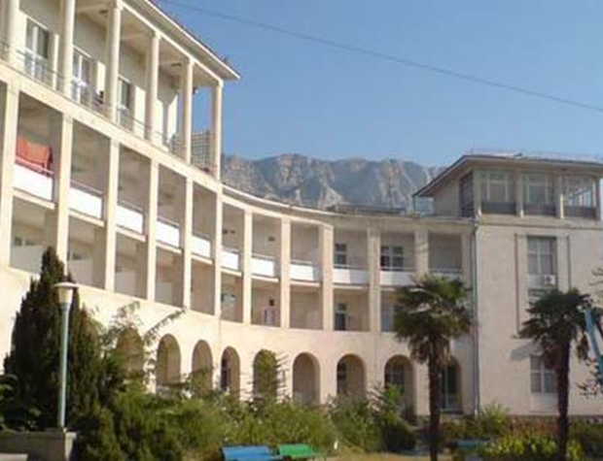
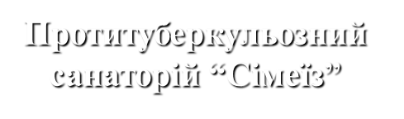
САНАТОРНО-КУРОРТНЕ ЛІКУВАННЯ ХВОРИХ
НА ТУБЕРКУЛЬОЗ
Санаторно-курортне лікування хворих на туберкульоз дає можливість підвищити ефективність лікування: клінічне вилікування – до 75-80 %,
поліпшення функціональних показників – до 95-98 %.
Санаторно-курортне лікування є важливим етапом у комплексній терапії хворих на туберкульоз і в профілактиці туберкульозу серед осіб із груп ризику.

Slide 89
У дітей, особливо з позалегеневими формами туберкульозу, а також у дорослих з вперше виявленими малими й обмеженими формами туберкульозу легень без бактеріовиділення весь період лікування може проходити в санаторії, минаючи стаціонарний етап.
В інших випадках на санаторний етап припадає доліковування і реабілітація після інтенсивної фази лікування чи перенесеного оперативного втручання.
Важливим моментом санаторно-курортного лікування туберкульозу є поєднання курсів специфічної хіміопрофілактики і хіміотерапії з використанням природно-кліматичних, преформованих фізичних і інших санаторно-курортних факторів.

Slide 90
ЕКСПЕРТИЗА ПРАЦЕЗДАТНОСТІ
ХВОРИХ НА ТУБЕРКУЛЬОЗ
Порушення працездатності наступає, коли людина не може виконувати свої професійні обов’язки з середньою, типовою для більшості осіб даної професії, продуктивністю праці. Порушення працездатності при туберкульозі зумовлено медичними і соціальними факторами.
Медичний фактор починається з моменту встановлення клінічного діагнозу, який визначає клінічний прогноз і обґрунтований експертний висновок. Клінічний прогноз залежить від клінічних проявів хвороби, поширеності процесу, особливостей перебігу, ступеня функціональних порушень, ефективності лікування, динаміки зворотного процесу, віку хворого, наявності обтяжливих факторів.

Slide 91
Соціальний фактор – це професія, характер і умови праці та побуту, установка хворого на повернення до трудової діяльності, ступінь епідеміологічної небезпеки хворого для оточуючих.
Іноді у звільненні від праці головним є тільки медичні фактори (виражена інтоксикація, прогресування процесу, розвиток ускладнень тощо) і рідше – тільки соціальні (епідеміологічні протипоказання до праці в даній професії).

Slide 92
У практичній діяльності встановлюють два основних види втрати працездатності – тимчасову і стійку.
Тимчасова втрата працездатності встановлюється при сприятливому клінічному і трудовому прогнозі.
Сприятливий прогноз означає можливість повернення хворого до попередньої професійної діяльності, що визначається на підставі оцінки характеру туберкульозного процесу, його активності та можливості усунення порушень в організмі. Тимчасову втрату працездатності встановлюють у випадках виявлення початкових туберкульозних вогнищ, загострення захворювання та рецидивів, що потребують тривалого лікування. У більшості випадків прогноз початкових форм туберкульозу сприятливий і працездатність повністю відновлюється. Тимчасово непрацездатними вважають також хворих, які після хірургічних методів лікування видужують і повністю або частково відновлюють працездатність.

Slide 93
Експертизу тимчасової непрацездатності здійснюють лікарські консультативні комісії (ЛКК).
Після встановлення тимчасової втрати працездатності хворий отримує листок непрацездатності – документ на одержання грошової допомоги за державним соціальним страхуванням.
Хворим на ВДТБ туберкульоз листок непрацездатності видають у разі потреби терміном до 10 місяців.
Протягом періоду звільнення від праці за хворим на туберкульоз зберігається місце роботи строком на 12 місяців.
Хворі на хронічні форми туберкульозу мають право отримати листок непрацездатності терміном до 4 місяців безперервно (загалом не більше 5 місяців за календарний рік).
Якщо клінічне вилікування хворих ВДТБ затримується і не настає клініко-рентгенологічна стабілізація процесу, то лікар оформляє відповідну документацію і не пізніше 10 місяців з дня виникнення непрацездатності направляє хворого на МСЕК.
У разі потреби МСЕК може продовжити терміни листка непрацездатності чи визначити групу інвалідності.

Slide 94
Стійка непрацездатність встановлюється тоді, коли незважаючи на лікування, анатомо-функціональні порушення набули стійкого характеру, що перешкоджає виконанню роботи за професією.
Стійку непрацездатність встановлюють:
- хворим з різними варіантами хіміорезистентного туберкульозу,
- хворим, що не підлягають хірургічному лікуванню,
- хворим на туберкульоз у поєднанні з захворюваннями, що обмежують клінічний і трудовий прогноз
(наприклад, туберкульоз легень і легенево-серцева недостатність III ступеня).
Стійка непрацездатність може бути частковою і повною.

Slide 95
Часткову непрацездатність встановлюють у тих випадках, коли хворий тимчасово не може працювати за своєю спеціальністю, але без шкоди для здоров’я може виконувати іншу роботу.
Повна непрацездатність визначається за умови, якщо хворий потребує постійного спеціального режиму і лікування.
При встановленні інвалідності враховують: характер захворювання, ступінь порушення функцій організму, ефективність лікування і реабілітаційних заходів, стан компенсаторних механізмів, клінічний і трудовий прогноз, можливість соціальної адаптації, потребу у різних видах соціальної допомоги, конкретні умови і зміст праці, професійну підготовку, вік та інше. Залежно від ступеня втрати працездатності МСЕК визначає III, II або І групу інвалідності. Всім інвалідам надають соціальну допомогу в передбачених законодавством видах. Пенсії по інвалідності призначаються у випадку настання повної чи часткової втрати працездатності.

Slide 96
РЕАБІЛІТАЦІЯ
ХВОРИХ НА ТУБЕРКУЛЬОЗ
Реабілітація у медицині – це комплекс медичних, професійних і юридичних заходів, спрямованих на відновлення порушень функцій організму, працездатності хворих та інвалідів.
Метою реабілітації є оздоровлення хворого і надання йому допомоги у відновленні або розвитку професійних навичок з урахуванням специфіки перенесеної ним травми або хвороби.
Основними видами реабілітаційної допомоги є медична, психологічна, професійна, соціальна, трудова тощо.

Slide 97
Медична реабілітація – це перший етап повної реабілітації хворих на туберкульоз, який полягає у відновленні після лікування втрачених або послаблених функцій організму. З цією метою застосовуються медикаментозне, хірургічне, санаторно-курортне лікування, фізіотерапія.
Медична реабілітація хворих на туберкульоз настає при клінічному вилікуванні, що характеризується відсутністю активності процесу, стабілізацією залишкових змін. При вилікуванні значна увага приділяється функціональній реабілітації хворих на туберкульоз. Сучасні методи комплексного лікування хворих на туберкульозу дозволяють досягти медичної реабілітації у більшості випадків.

Slide 98
Психологічна реабілітація – тісно пов’язана з медичною реабілітацією, бо ще в період лікування сприяє психологічній підготовці хворого до належної адаптації чи перекваліфікації при неповному відновленні його професійних навичок.
Соціально-трудова, в тому числі професійна, реабілітація хворих на туберкульоз – це повернення їх до трудової діяльності. Якість професійної реабілітації значною мірою залежить від медичної реабілітації.
Однак повної відповідності між ними немає, через те що не у всіх клінічно вилікуваних від туберкульозу осіб відновлюється працездатність.
Декому з них встановлюють інвалідність.
Соціальна реабілітація - відновлення нормальних відносин у суспільстві, в першу чергу у сфері праці та найближчого оточення.

